Slide 1
الـخـاص
أصول فقه 3
وفاء بنت محمد العيسى

Slide 2
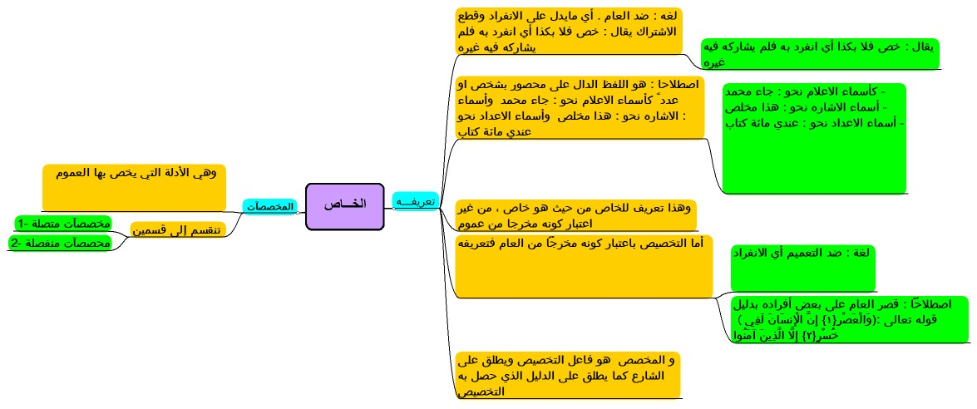

Slide 3
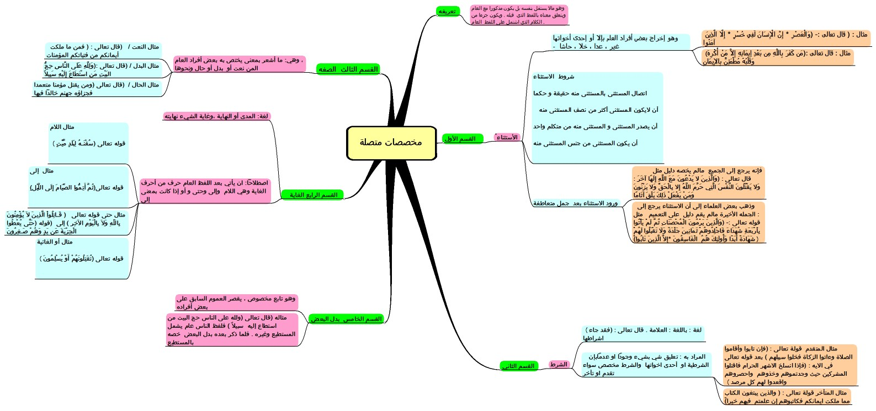

Slide 5
تعريفه :
* لغه : ضد العام . أي مايدل على الانفراد وقطع الاشتراك .
يقال : خص فلا بكذا أي انفرد به فلم يشاركه فيه غيره
* اصطلاحا: هو اللفظ الدال على محصور بشخص او عدد .
كأسماء الاعلام نحو : جاء محمد .
وأسماء الاشاره نحو : هذا مخلص .
وأسماء الاعداد نحو : عندي مائة كتاب.
وهذا تعريف للخاص من حيث هو خاص، من غير اعتبار كونه مخرجا من عموم .

Slide 6
أما التخصيص باعتباره مخرجا من العام فتعريفه كالتالي :
لغه
اصطلاحا
قصر العام على بعض أفراده بدليل.
نحو قوله تعالى:
ضد التعميم.
( والعصر ان الانسن لفي خسر الا الذين ءامنوا ).
والمخصص بكسر الصاد هو فاعل التخصيص :
ويطلق على الشارع كما يطلق على الدليل الذي حصل به التخصيص.

Slide 7
والخاص : هو " اللفظ الدال على شيء بعينه " لأنه مقابل العام ، والعام يدل على أشياء من غير تعيين ; فوجب أن يكون الخاص ما ذكرناه ; فالعام ، كالرجال . والخاص ، كزيد ، وعمرو ، وهذا الرجل . قوله : " والتخصيص : بيان المراد باللفظ ، أو بيان أن بعض مدلول اللفظ غير مراد بالحكم " ، هذان تعريفان للتخصيص متساويان .
والمخصص هو المتكلم بالخاص ، وموجده . واستعماله في الدليل المخصص مجاز
والتخصيص: بيان المراد باللفظ . أو بيان أن بعض مدلول اللفظ غير مراد بالحكم ، وهو جائز بدليل : خالق كل شيء [ الزمر : 62 ] ، تدمر كل شيء [ الأحقاف : 25
الخاص : اللفظ الدال على شيء بعينه .

Slide 8
المخصصات :
وهي الادله التي يخص بها العموم .
تنقسم المخصصات الى قسمين :
مخصصات
متصله
مخصصات منفصله .

Slide 9
فالقسم الأول : المخصص المتصل : وهو مالا يستقل بنفسه بل يكون مذكورا مع العام
ويتعلق معناه باللفظ الذي قبله . ويكون جزءا من الكلام الذي اشتمل على اللفظ العام .
وهو خمسة أنواع
الشرط
الاستثناء
الغاية
الصفة
بدل البعض

Slide 10
أولاً :- الاستثناء :-
وهو إخراج بعض أفراد العام بإلا أو إحدى أخواتها ..
أخوات إلا :- ( غير , عدا , خلا , حاشا , )..
مثال ذلك :-
1/ قال تعالى :- (وَالْعَصْرِ * إِنَّ الْإِنسَانَ لَفِي خُسْرٍ * إِلَّا الَّذِينَ آمَنُوا ) الآيه (العصر:1-3 ) ..
2/ وقوله تعالى :- (مَن كَفَرَ بِاللَّهِ مِن بَعْدِ إيمَانِهِ إِلاَّ مَنْ أُكْرِهَ وَقَلْبُهُ مُطْمَئِنٌّ بِالإِيمَانِ) الآيه ( النحل :106 )
شروط الاستثناء :-
اتصال المستثنى بالمستثنى منه حقيقة و حكما
أن لايكون المستثنى أكثر من نصف المستثنى منه
أن يصدر المستثنى و المستثنى منه من متكلم واحد ..
أن يكون المستثنى من جنس المستثنى منه ..

Slide 11
- ورود الاستثناء بعد جمل متعاطفه :-
إذا ورد الاستثناء بعد جمل متعاطفه :-
فإنه يرجع إلى الجميع مالم يخصه دليل ..
وذهب بعض العلماء إلى أن الاستثناء يرجع إلى الجمله الأخيرة مالم يقم دليل على التعميم ..
مثال ذلك :-
1/ قوله تعالى :- (وَالَّذِينَ يَرْمُونَ الْمُحْصَنَاتِ ثُمَّ لَمْ يَأْتُوا بِأَرْبَعَةِ شُهَدَاءَ فَاجْلِدُوهُمْ ثَمَانِينَ جَلْدَةً
وَلَا تَقْبَلُوا لَهُمْ شَهَادَةً أَبَدًا وَأُولَئِكَ هُمُ الْفَاسِقُونَ * إِلاَّ ٱلَّذِينَ تَابُواْ ) .. الآيه ( النور:4-5 ) ..
لا يعود الاستثناء إلى الجلد بلا نزاع , وإنما وقع النزاع في عوده لقبول الشهادة ..
2/ قال تعالى :- (وَالَّذِينَ لا يَدْعُونَ مَعَ اللَّهِ إِلَهًا آخَرَ وَلا يَقْتُلُونَ النَّفْسَ الَّتِي حَرَّمَ اللَّهُ إِلا بِالْحَقِّ
وَلا يَزْنُونَ وَمَنْ يَفْعَلْ ذَلِكَ يَلْقَ أَثَامًا * يُضَاعَفْ لَهُ الْعَذَابُ يَوْمَ الْقِيَامَةِ وَيَخْلُدْ فِيهِ مُهَانًا
* إِلَّا مَنْ تَابَ وَآمَنَ وَعَمِلَ عَمَلًا صَالِحًا ( الأيه ( الفرقان : 68 -70 )
فالاستثناء هنا يعود إلى جميع الجمل ..

Slide 12
الاستثناء من النفي
حكى بعض العلماء الاتفاق على أن الاستثناء من الإثبات نفي، وأن الخلاف إنما هو في الاستثناء من النفي هل يكون إثباتا؟ اختلف العلماء في ذلك على قولين مشهورين : 1ـ مذهب الحنفية : أن الاستثناء من النفي ليس إثباتا، واحتجوا بما يلي : أنه لو كان الاستثناء من النفي إثباتا لكان قوله صلى الله عليه وسلم : « لا يقبل الله صلاة بغير طهور » (رواه مسلم من حديث أبي مسعود مرفوعا) يثبت الصلاة بثبوت الطهور، وليس كذلك باتفاق؛ إذ يمكن وجود الطهور مع عدم وجود الصلاة. وكذلك قوله صلى الله عليه وسلم : « لا يقبل الله صلاة حائض إلا بخمار » (رواه أحمد والترمذي وأبو داود وابن ماجه) ونحوه من الأحاديث.

Slide 13
2ـ مذهب الجمهور : أن الاستثناء من النفي إثبات، واستدلوا بالإجماع على أن من قال : لا إله إلا الله، فقد آمن، وأثبت الألوهية لله وحده، ولو لم يكن الاستثناء من النفي إثباتا لما كان الناطق بهذه الكلمة مؤمنا. كما استدلوا بعرف الناس وما يتبادر إلى الذهن عند سماع الاستثناء من النفي.
ومذهب الجمهور هو الراجح بلا تردد. ثمرة الخلاف : ينبني على هذا الخلاف اختلاف في كثير من مسائل الإقرار والوصايا والأيمان والنذور.

Slide 14
ثانياً الشرط : والشرط باللغة : العلامة . قال تعالى : (فقد جاء اشراطها ) . والمراد بها هنا : تعليق شي بشيء وجوداً او عدماً بإن الشرطية او احدى اخواتها . ( اذا , من , مهما , حيثما , اينما ) . والشرط مخصص سواء تقدم ام تأخر .

Slide 15
ومثال المتأخر
المتأخر قولة تعالى :
( والذين يبتغون الكتاب مما ملكت ايمانكم فكاتبوهم إن علمتم فيهم خيراً)
* فمكاتبة المملوك مشروطة بعلم الخير فيه .
مثال المتقدم
قولة تعالى : (فإن تابوا وأقاموا الصلاة وءاتوا الزكاة فخلوا سبيلهم )
بعد قوله تعالى في الايه : (فإذا انسلخ الاشهر الحرم فاقتلوا المشركين حيث وجدتموهم وخذوهم واحصروهم واقعدوا لهم كل مرصد ) .
وقولة تعالى : ( وإن كن أولت حمل فانفقوا عليهن حتى يضعن حملهن )
* فتخلية السبيل مشروطة بالتوبة واقامة الصلاة وايتاء الزكاة .
* والانفاق على المطلقة مشروط بوجود الحمل .

Slide 16
ثالثاً الصفة: والمراد بها الصفة المعنوية ، لا النعت المعروف في النحو . وهي: ما أشعر بمعنى يختص به بعض أفراد العام ، من نعت أو بدل أو حال ونحوها .
مثال الحال:
مثال البدل:
مثال النعت:
قوله تعالى ( ‏وَلِلَّهِ عَلَى النَّاسِ
حِجُّ البَيْتِ
مَنِ اسْتَطَاعَ إِلَيْهِ سَبِيلاً )
قوله تعالى ( وَمَن يَقْتُلْ مُؤْمِناً
مُّتَعَمِّداً
فَجَزَاؤُهُ جَهَنَّمُ خَـٰلِداً فِيهَا )
قوله تعالى ( فَمِنْ مَّا مَلَكَتْ أَيْمَٰنُكُم مِّن فَتَيَٰتِكُمُ ٱلْمُؤْمِنَٰتِ )

Slide 17
‏رابعاً : الغاية من المخصص المتصل الغاية . لغة: المدى أو النهاية ،وغاية الشيء نهايته اصطلاحاً: ان يأتي بعد اللفظ العام حرف من أحرف الغاية وهي اللام وإلى وحتى و أو إذا كانت بمعنى إلى .
مثال اللام قوله تعالى (سُقْنَـٰهُ لِبَلَدٍ مَّيِّتٍ)
مثال إلى قوله تعالى (ثُمَّ أَتِمُّوا الصِّيَامَ إِلَى اللَّيْلِ)
مثال حتى قوله تعالى ( قَـٰتِلُواْ الَّذِينَ لاَ يُؤْمِنُونَ بِاللّهِ وَلاَ بِالْيَوْمِ الآخِرِ ) إلى قوله (حَتَّىٰ يُعْطُوا۟ ٱلْجِزْيَةَ عَن يَدٍۢ وَهُمْ صَـٰغِرُونَ )
مثال أو الغائية قوله تعالى (تُقَتِلُونَهُمْ أَوْ يُسْلِمُونَ)

Slide 18
خامساً : بدل البعض : وهو تابع مخصوص , يقصر العموم السابق على بعض أفراده . مثاله :- قال تعالى :-(ولله على الناس حج البيت من استطاع إليه سبيلاً ) فلفظ الناس عام يشمل المستطيع وغيره . فلما ذكر بعده بدل البعض خصه بالمستطيع .

Slide 19
القسم الثاني: المخصص المنفصل. وهو ما يستقل بنفسه، ولا ارتباط له في الذكر مع العام , أي الكلام التام بنفسه .
وهو على ثلاثة أقسام :
الأول : الحس
وهو ادراك التخصيص بإحدى الحواس الخمس ومن أمثلته:
قولة تعالى عن ريح عاد: ( تدمر كل شئ بأمر ربها) فإن الحس دل على أنها لم تدمر السماء والأرض
وكقوله تعالى عن ملكة سبأ : ( وأوتيت من كل شئ ) وهي لم تعط لحية / آو آله الرجل مثلا بل لم تؤت ما أوتي سليمان
وقوله تعالى عن الحرم : ( يجبى إليه ثمرات كل شئ)ونحن نشاهد ثمرات كثيرة لا تجبى للحرم

Slide 20
الثاني: العقل
ومثاله قوله تعالى ( الله خلق كل شئ ) فإن العقل دال على أن ذاته جل وعلا غير مخلوقه
الثالث : النص
والمراد به الكتاب والسنة وكل منهما يتخصص بمثله وبآلآخر وبالإجماع والقياس

Slide 21
*
: ومن العلماء من يرى أن ما خص بالحس والعقل ليس من العام المخصوص، وإنما هو من العام الذي أريد به الخصوص، إذ المخصوص لم يكن مرادًا عند المتكلم، ولا المخاطب من أول الأمر، وهذه حقيقة العام الذي أريد به الخصوص
*
وأما التخصيص بالشرع، فإن الكتاب والسنة يخصص كل منهما بمثلهما، وبالإجماع والقياس. مثال تخصيص الكتاب بالكتاب: قوله تعالى: {وَالْمُطَلَّقَاتُ يَتَرَبَّصْنَ بِأَنْفُسِهِنَّ ثَلاثَةَ قُرُوءٍ} [البقرة: من الآية228]. خص بقوله تعالى: {يَا أَيُّهَا الَّذِينَ آمَنُوا إِذَا نَكَحْتُمُ الْمُؤْمِنَاتِ ثُمَّ طَلَّقْتُمُوهُنَّ مِنْ قَبْلِ أَنْ تَمَسُّوهُنَّ فَمَا لَكُمْ عَلَيْهِنَّ مِنْ عِدَّةٍ تَعْتَدُّونَهَا} [الأحزاب: من الآية49]. ومثال تخصيص الكتاب بالسنة: آيات المواريث؛ كقوله تعالى: {يُوصِيكُمُ اللَّهُ فِي أَوْلادِكُمْ لِلذَّكَرِ مِثْلُ حَظِّ الْأُنْثَيَيْن} [النساء: من الآية11] ونحوها خص بقوله صلّى الله عليه وسلّم: (لا يرث المسلم الكافر ولا الكافر المسلم)

Slide 22
المخصص المنفصل /
وهو ما يستقل بنفسه، ولا ارتباط له في الذكر مع العام , أي الكلام التام بنفسه .
النص
العقل
الحس
ومثاله قوله تعالى: (الله خلق كل شئ ) فإن العقل دال على أن ذاته جل وعلا غير مخلوقه
قولة تعالى عن ريح عاد: ( تدمر كل شئ بأمر ربها) فإن الحس دل على أنها لم تدمر السماء والأرض
والمراد به الكتاب والسنة وكل منهما يتخصص بمثله وبآلآخر وبالإجماع والقياس

Slide 23
أولا:تخصيص الكتاب
1/ تخصيص الكتاب بالكتاب
الأمثلة :
_قوله تعالى : " وَلاَ تَنكِحُواْ الْمُشْرِكَاتِ حَتَّى يُؤْمِنَّ "
خص بقوله تعالى : " وَالْمُحْصَنَاتُ مِنْ الَّذِينَ أُوتُوا الْكِتَابَ مِنْ قَبْلِكُمْ “
_وكقوله تعالى : " وَالْمُطَلَّقَاتُ يَتَرَبَّصْنَ بِأَنفُسِهِنَّ ثَلاَثَةَ قُرُوَءٍ " .
خصت بقوله تعالى : " وَأُولَاتُ الْأَحْمَالِ أَجَلُهُنَّ أَنْ يَضَعْنَ حَمْلَهُنَّ"
_وبقوله تعالى : " يَا أَيُّهَا الَّذِينَ آمَنُوا إِذَا نَكَحْتُمُ الْمُؤْمِنَاتِ ثُمَّ طَلَّقْتُمُوهُنَّ مِنْ قَبْلِ أَنْ تَمَسُّوهُنَّ فَمَا لَكُمْ عَلَيْهِنَّ مِنْ عِدَّةٍ تَعْتَدُّونَهَا"

Slide 24
2/ تخصيص الكتاب بالسنة
الأمثلة:
_ قوله تعالى في آية المواريث : " يُوصِيكُمُ اللَّهُ فِي أَوْلادِكُمْ لِلذَّكَرِ مِثْلُ حَظِّ الأُنثَيَيْنِ "
خص بقوله صلى الله عليه وسلم ( لا يرث المسلم الكافر ، ولا الكافر المسلم ).
_وكقوله تعالى : " حُرِّمَتْ عَلَيْكُمُ الْمَيْتَةُ وَالدَّمُ «خص بقوله صلى الله عليه وسلم ( أحلت لنا ميتتان و دمان ، أما الميتتان فالسمك و الجراد ، وأما الدمان فالكبد والطحال )

Slide 25
3/ تخصيص الكتاب بالاجماع
الأمثلة :
_قوله تعالى : " يُوصِيكُمُ اللَّهُ فِي أَوْلادِكُمْ لِلذَّكَرِ مِثْلُ حَظِّ الأُنثَيَيْنِ " .
خص منه الولد الرقيق بالإجماع ، فلا يرث .
_
وكقوله تعالى : " وَالَّذِينَ يَرْمُونَ الْمُحْصَنَاتِ ثُمَّ لَمْ يَأْتُوا بِأَرْبَعَةِ شُهَدَاء فَاجْلِدُوهُمْ ثَمَانِينَ جَلْدَةً " . خص منه الرقيق القاذف بالإجماع ، فإنه يجلد أربعين جلدة

Slide 26
4/ تخصيص الكتاب بالقياس :
الأمثلة :
_قوله تعالى " الزَّانِيَةُ وَالزَّانِي فَاجْلِدُواْ كُلَّ وَاحِدٍ مِّنْهُمَا مِئَةَ جَلْدَةٍ ".
فعموم الزانية خص بالنص في حق الاماء
_بقوله تعالى : " فَإِذَا أُحْصِنَّ فَإِنْ أَتَيْنَ بِفَاحِشَةٍ فَعَلَيْهِنَّ نِصْفُ مَا عَلَى الْمُحْصَنَاتِ مِنَ الْعَذَابِ " .
أما عموم الزاني فهو مخصوص بقياس العبد على الأمة ، لعدم الفارق .

Slide 27
ثانيا : تخصيص السنة ..
1/تخصيص السنة بالكتاب
الامثلة:
قوله صلى الله عليه وسلم ( أمرت أن أقاتل الناس , حتى يشهدوا أن لا إله إلا الله ...)
خصص بقوله تعالى :<< قتلوا الذين لا يؤمنون بالله ولا باليوم الآخر ولا يحرمون ما حرم الله
ورسوله ولا يدينون دين الحق من الذين أوتوا الكتب حتى يعطوا الجزية عن يد وهم صغرون
وكقوله صلى الله عليه وسلم : ( إذا التقى المسلمان بسيفيهما فالقاتل والمقتول في النار )
خص بقوله تعالى :<<فقتلوا التي تفئ الى أمر الله >>

Slide 28
2/تخصيص السنة بالسنة
الأمثلة :
_قوله صلى الله عليه وسلم : (فيما سقت السماء العشر )
خص بقوله صلى الله عليه وسلم : (ليس فيما دون خمسة اوسق صدقه )
_وحديث : (نهى عن بيع الرطب بالتمر )
خص بحديث : (رخص ف العرايا )
3/تخصيص السنة بالاجماع
الأمثلة :
_يمكن أن يمثل له بقوله صلى الله عليه وسلم : (إن الماء طهور لا ينجسه شيء )
فقد خص بالإجماع المنعقد على نجاسة الماء الذي تغيرت أحد أوصافه الثلاثة
ويمكن أن يمثل له أيضا بتخصيص عموم الأحاديث المانعة من الغرر والجهالة .
بالإجماع على جواز المضاربة .

Slide 29
3/تخصيص السنة بالقياس
الأمثلة :
قوله صلى الله عليه وسلم : (البكر بالبكر جلد مائه وتغريب عام )
خص منه العبد قياسا على الأمة في تصنيف العذاب ‘
والاقتصار على خمسين جلدة .
حجية العام بعد التخصيص :
العام إذا خصص يبقى حجة فيما لم يخص ،
على الصحيح من قولي العلماء ..
فإن الصحابة رضي الله عنهم قد تمسكوا بالعمومات

Slide 30
امثلة احتجاجهم بذلك
2/
احتجاج العلماء على جلد الزاني .. مع أن المكره والمجنون والجاهل بتحريم الزنى مخصوصون من عموم هذه الآية
بقولة تعالى: (الزَّانِيَةُ وَالزَّانِي فَاجْلِدُوا كُلَّ وَاحِدٍ مِنْهُمَا مِاْئَةَ جَلْدَةٍ )
1/
احتجاج علي رضي الله عنه: على جواز الجمع بين الأختين بملك اليمين .. مع إن ذوات المحارم مخصوصات من هذا العموم
بقولة تعالى : (أَوْ مَا مَلَكَتْ أَيْمَانُكم)

Slide 31
تخصيص الشرع
تخصيص السنة
تخصيص الكتاب
بالإجماع
بالسنه
بالكتاب
تخصيص الكتاب بالقياس
تخصيص الكتاب بالاجماع
تخصيص الكتاب بالسنة
تخصيص الكتاب بالكتاب
حجية العام بعد التخصيص
العام إذا خصص يبقى حجة فيما لم يخص ،
على الصحيح من قولي العلماء ..
فإن الصحابة رضي الله عنهم قد تمسكوا بالعمومات

